Slide 1


TRƯỜNG TIỂU HỌC ÁI MỘ A
Bài giảng điện tử Tiếng Việt lớp 1
Tên bài: in – it (tiết 2)

Slide 2
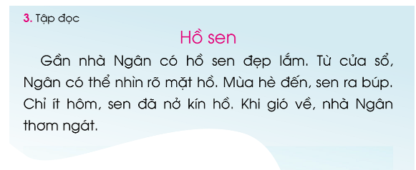


Slide 3
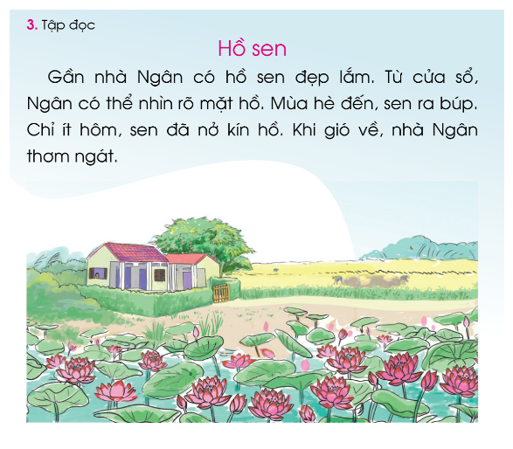
1
2
3
4
5

Slide 4
1
2

Slide 6
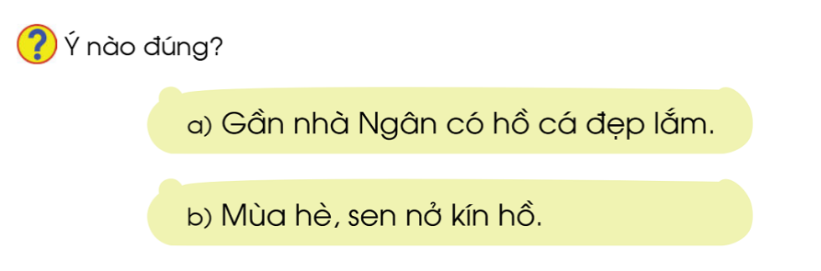

Slide 7
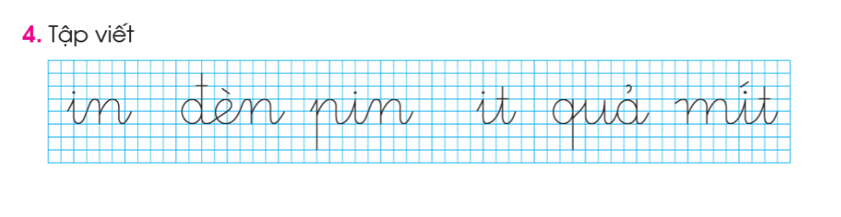

Slide 8
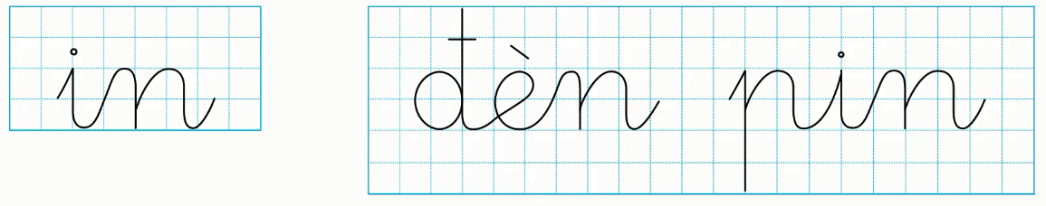

Slide 9
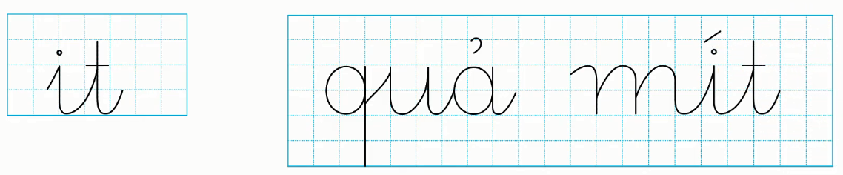

Slide 10





Chào các con!

